Slide 1
Drevostavby
Filip Vavrek 2.B

Slide 2
Čo sú to drevostavby?
hlavná nosná konštrukcia je z dreva
bytové stavby, priemyselné, verejné, športové haly
sú ekologické
konkurujú stavbám z ocele a betónu

Slide 3
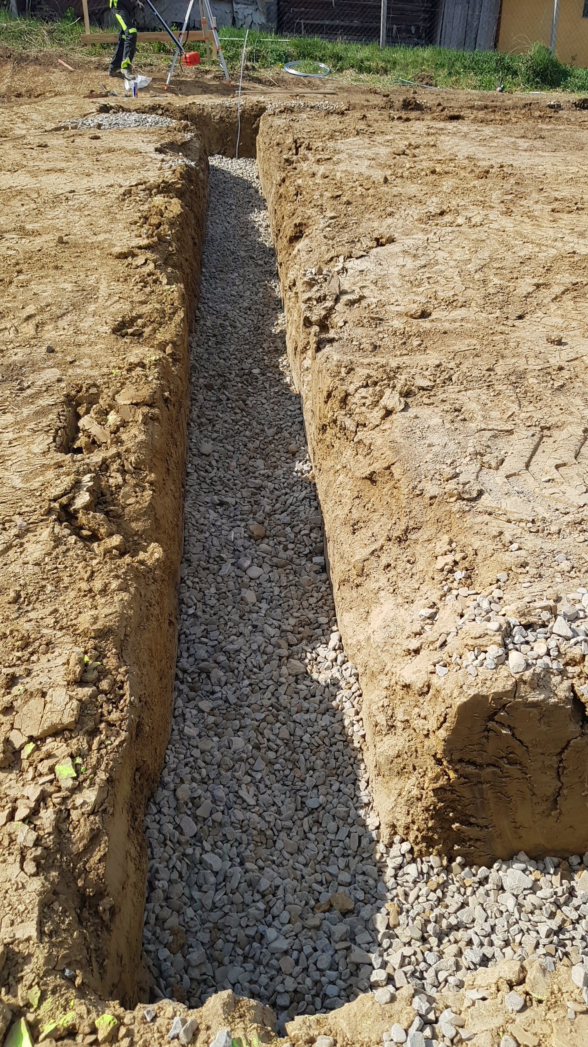
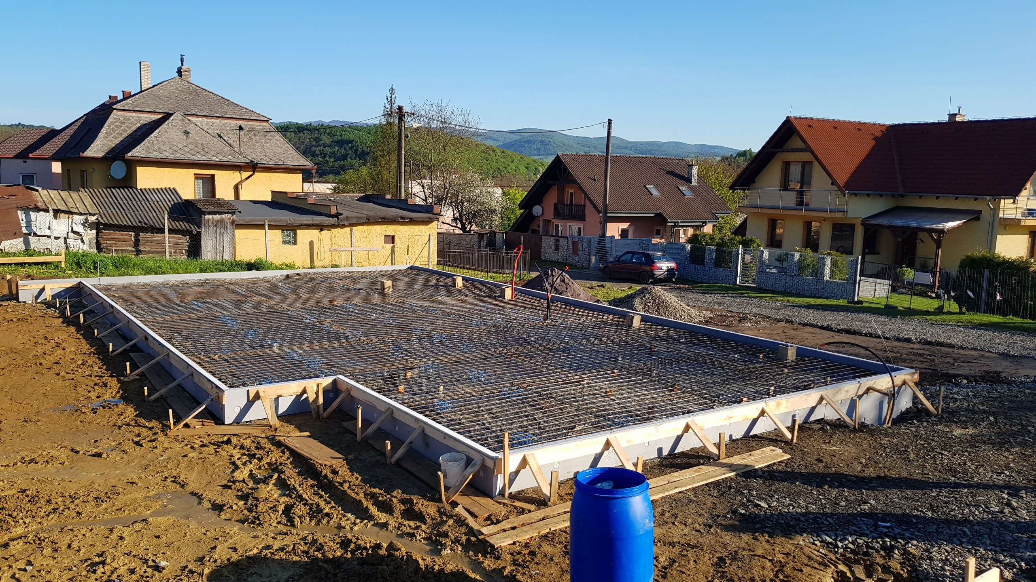
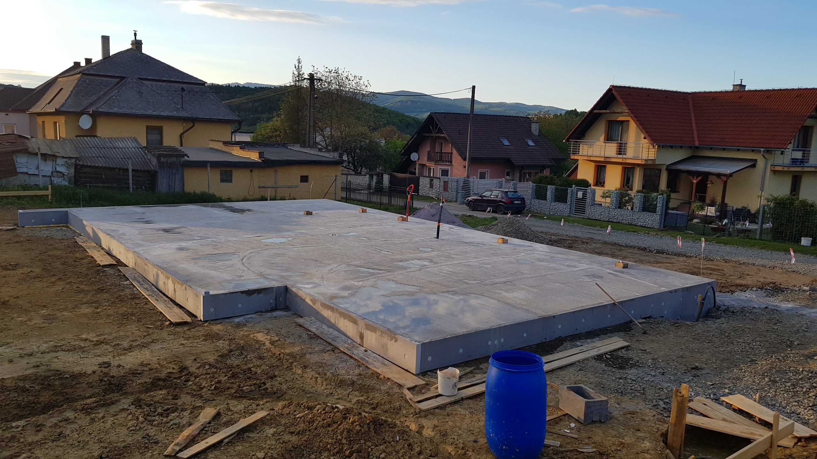
Stavebné postupy
projektová dokumentácia
výkop základov
uloženie inžinierskych sietí
základová doska - debniace tvárnice - v tvare pôdorysu stavby
- železo-betón 15cm
hydroizolácia
obvodová drevená konštrukcia
montáž väzníkového krovu (strecha)
strešná fólia – debnenie
plechová, škridlová krytina
Notes:
Zakladove pasy, hromozvodove pasy, zaleju sa betonom, voda, odpady, elektrina, plyn, tvarnice do pozadovanej vysky, zaleju sa betonom, vysype sa kamenna drt, folia, kari rohoz, vestko sa zaleje betonom
natiira sa tekutou hydroizolaciou a navrch sa dava lepenka – ochrana proti radonu

Slide 4
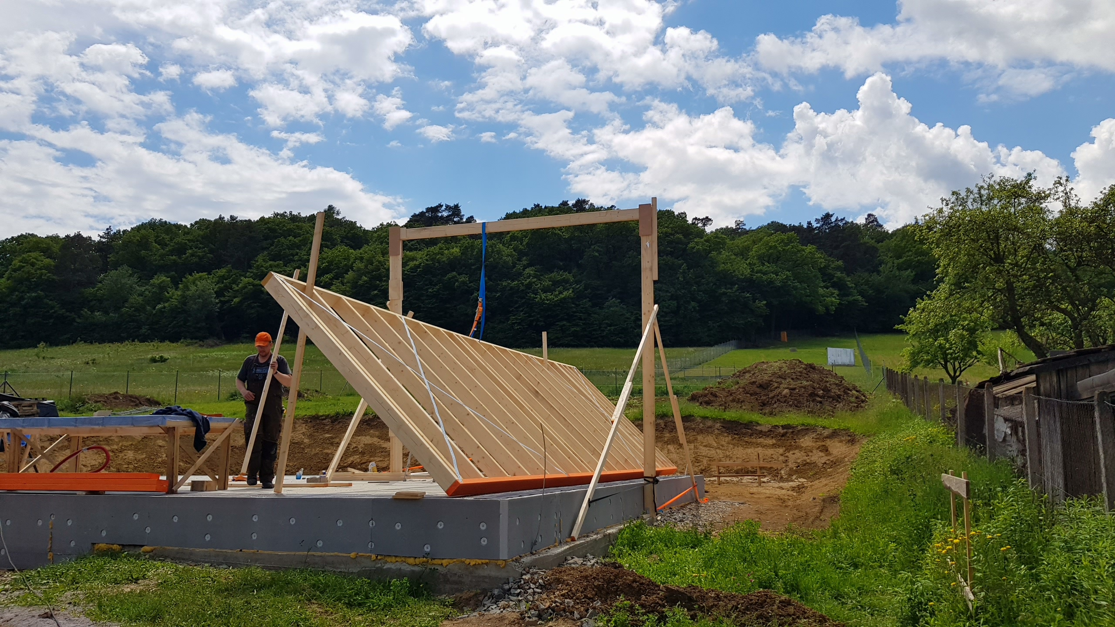
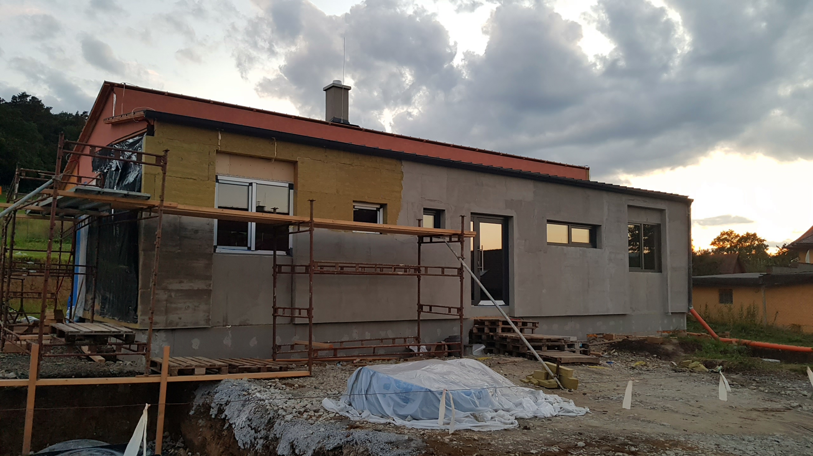
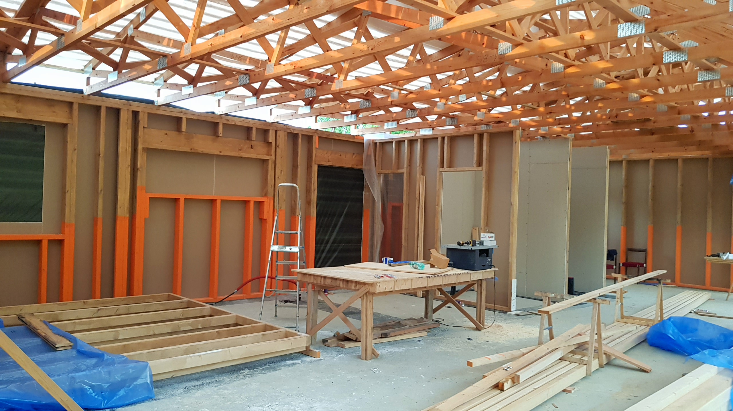
Stavebné postupy
vonkajšie opláštenie
montáž okien
vonkajšie zateplenie
fasáda (omietka, drevo)
vnútorná izolácia
stavba priečok
elektro, voda inštalácie
vnútorné omietky, maľovanie
finalizácie (nábytok)
Notes:
Vonkajsie oplastenie – farmacel – konstrukcny sadrokarton

Slide 5
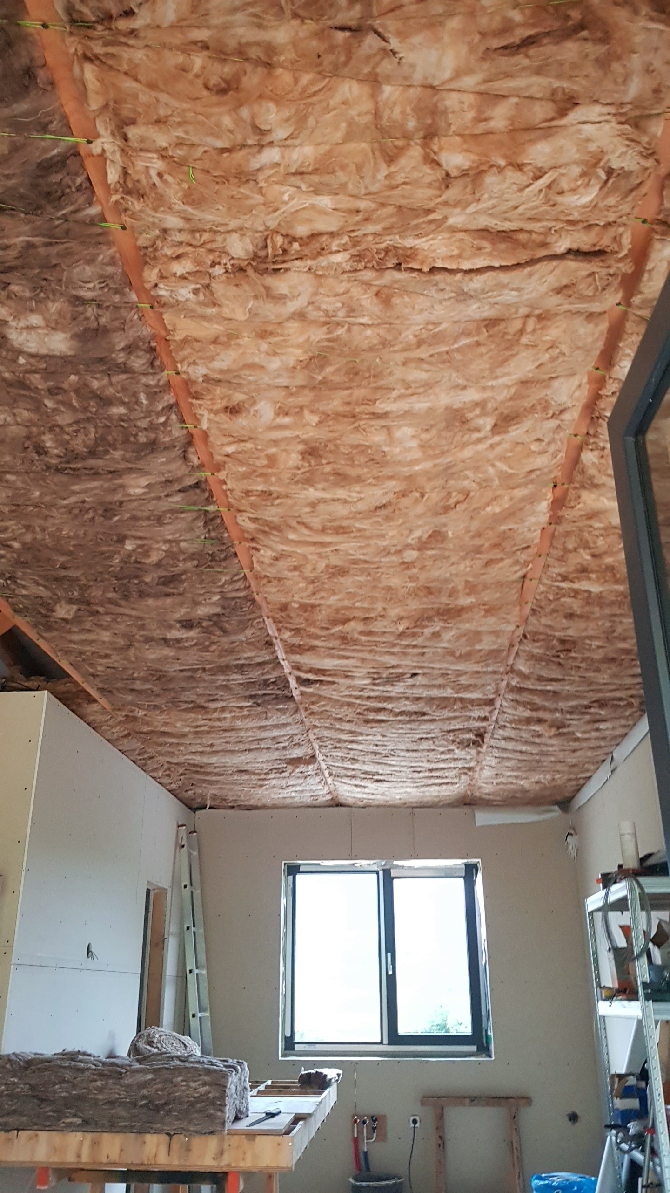
Izolácia
drevená konštrukcia pri dôslednom vyhotovení a dôslednom zaizolovaní spĺňa podmienky nízkoenergetickej stavby
najvhodnejšie izolanty – minerálne vaty – „drevo môže dýchať“
majú vysoký tepelný odpor - minimalizujú tepelné straty
v zimnom období sa objekt rýchlo vykúri a v lete je dobrým tepelným izolantom
dôležitá je tepelná izolácia podláh

Slide 6
Vhodné druhy dreva
smrek a jedľa
dokonale vysušené a certifikované drevo
KVH a BSH hranoly - s certifikáciou c24
vhodné nátery na ochranu proti plesniam, škodcom, ...
Notes:
Kvh hranoly - vyuzivane na obvodove nosne konstrukcie a konstrukcie - priecky
Bsh hranoly- specialne lepene hranoly kvh na preklady nad okna, portaly, na zataz
C24=trieda pevnosti, je charakteristickou pevnosťou v ohybe 24 N/mm2 a priemernou hodnotou modulu pružnosti v ohybe 11 000 N/mm2
Spajanie hranolov- konstrukcne vruty, konstrukcne klince, konst. lepidlo

Slide 7
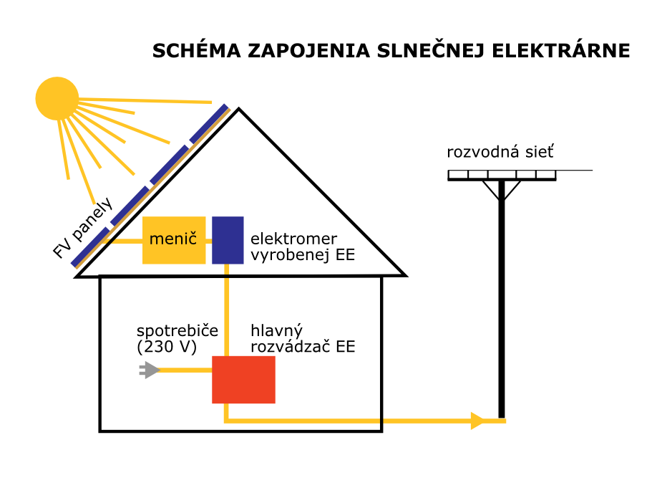
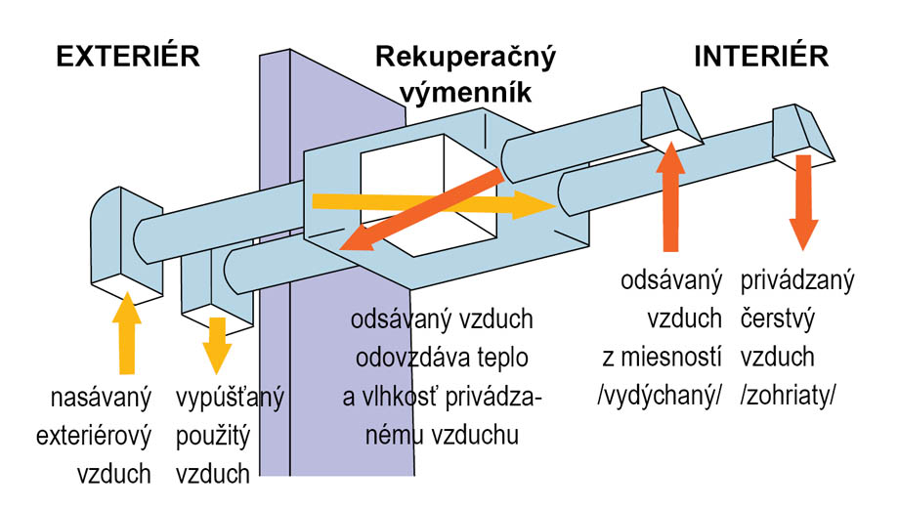
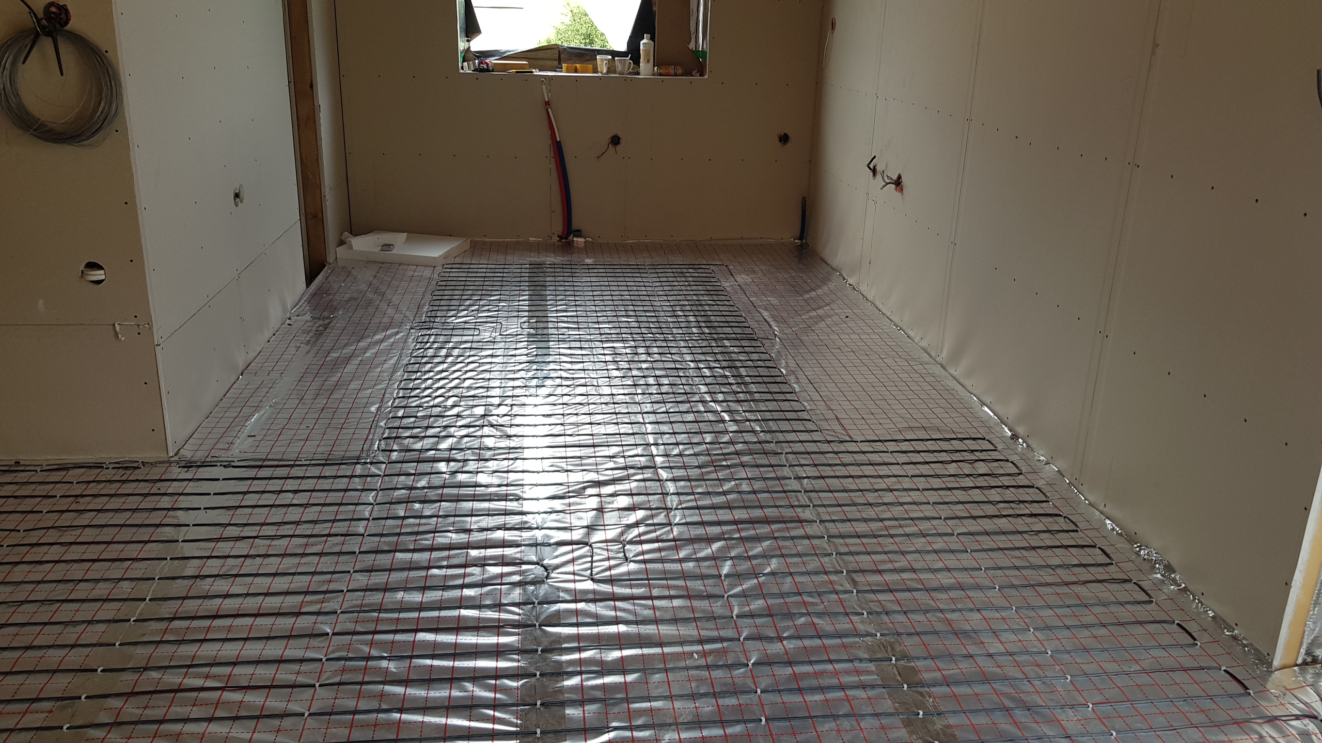
Technické vybavenie
rekuperácia – cirkulácia vzduchu
fotovoltaika – ohrev vody
kúrenie – podlahové kúrenie, krb, ...
Notes:
Rekuperacia – riadene vetranie, zabezpecuje privod vonkajsieho cerstveho vzduchu a zaroven odvod odpadoveho vzduchu von z domu, v zime vyhoda vetrania so spetnym ziskavanim tepla, ucinnost 80%
Fotovoltaika – panely, vyroba el energie zo slnecných lúcov, energia putuje napr. do boilera na ohrev vody ktorý ohrieva vodu spiralou alebo do elekrických spotrebicov

Slide 8
Výhody
drevo je zdravotne nezávadný materiál
rýchla montáž konštrukcie
drevostavby majú v porovnaní s inými konštrukciami aj tepelno-technické vlastnosti lepšie ako klasické murované konštrukcie
prijemná klíma vo všetkých ročných obdobiach
pri výstavbe sa na rozdiel od betónových konštrukcií odbúrava mokrý proces výstavby- urýchľuje dobu výstavby

Slide 9
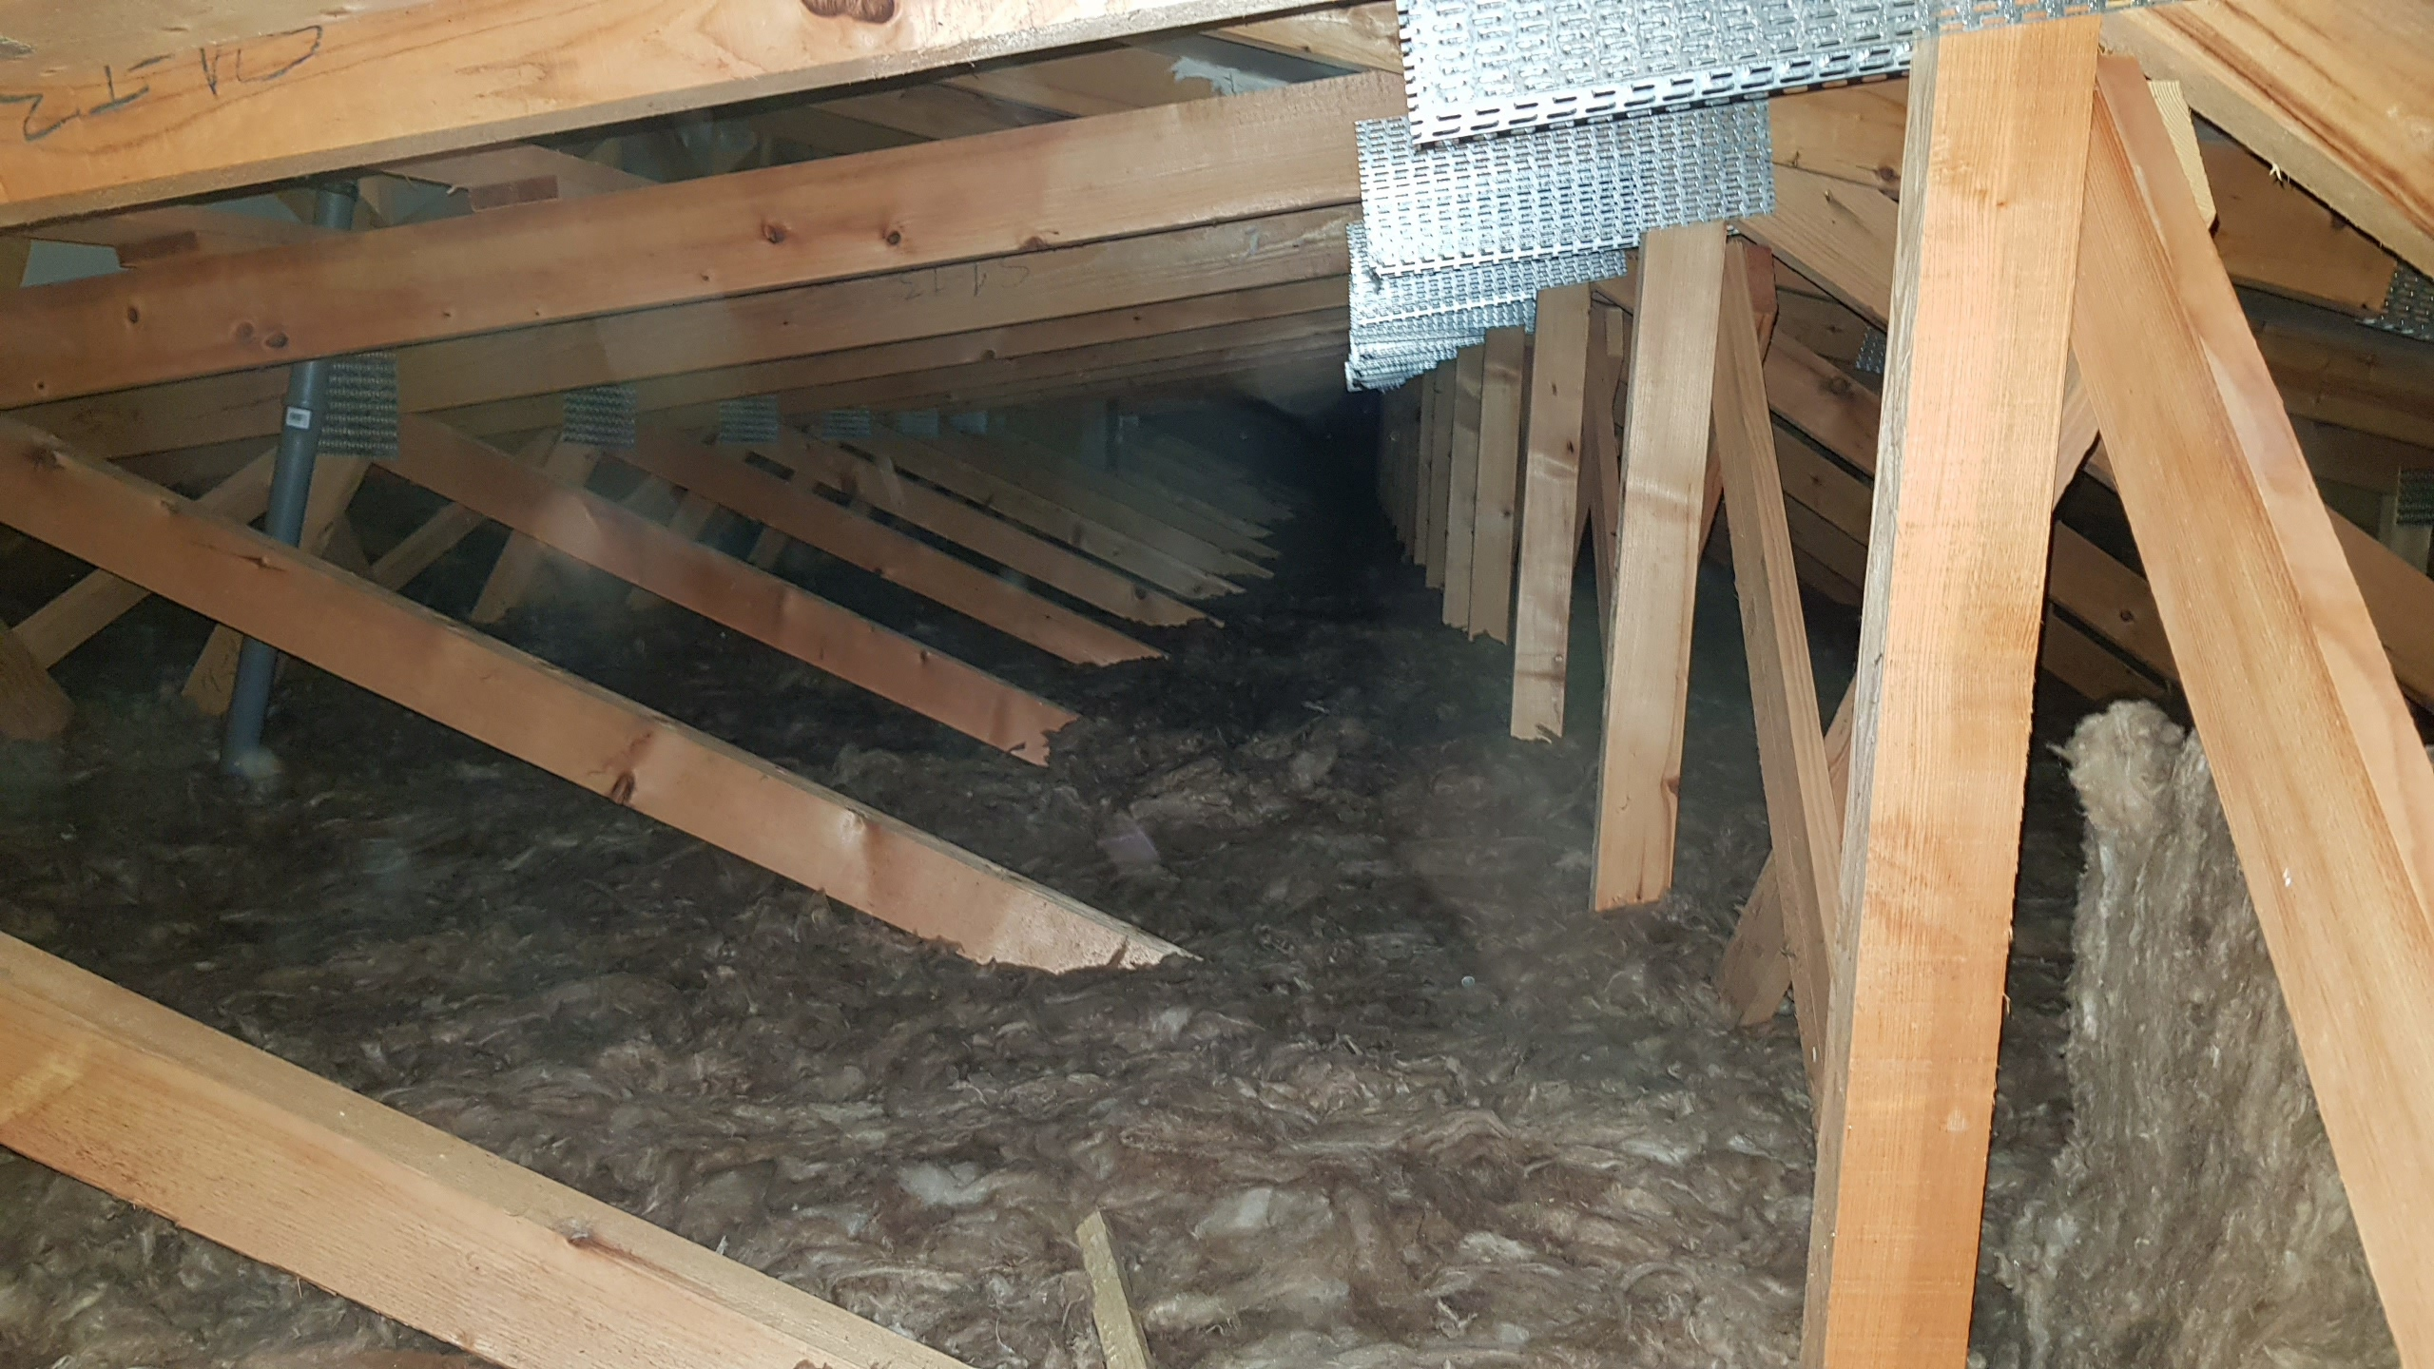
Výhody
drevený väzníkový krov je zo suchého dreva, je samonosný
životnosť porovnateľná až dlhšia ako murované stavby
prijemná klíma vo všetkých ročných obdobiach
okamžitá únosnosť - odbúrava sa doba tuhnutia
Notes:
Samonosný- moze stat len na obvodových stenách

Slide 10
Nevýhody
väzníkový krov musí vyrobiť certifikovaná firma
pri použití veľmi kvalitných materiálov vysoká cena

Slide 11
Zdroje
https://sk.wikipedia.org/wiki/Drevostavba
https://www.ceskestavby.cz/jak-se-stavi-drevostavba/projekty-drevostavby-zakladova-deska-6659.html
https://www.easysun.sk/single-post/2017/09/27/z-čoho-sa-skladá-fotovoltaická-elektráreň
https://www.ecose.sk/sk/drevodom/izolacie-v-drevostavbach/

Slide 12
Ďakujem za pozornosť!

